Slide 1

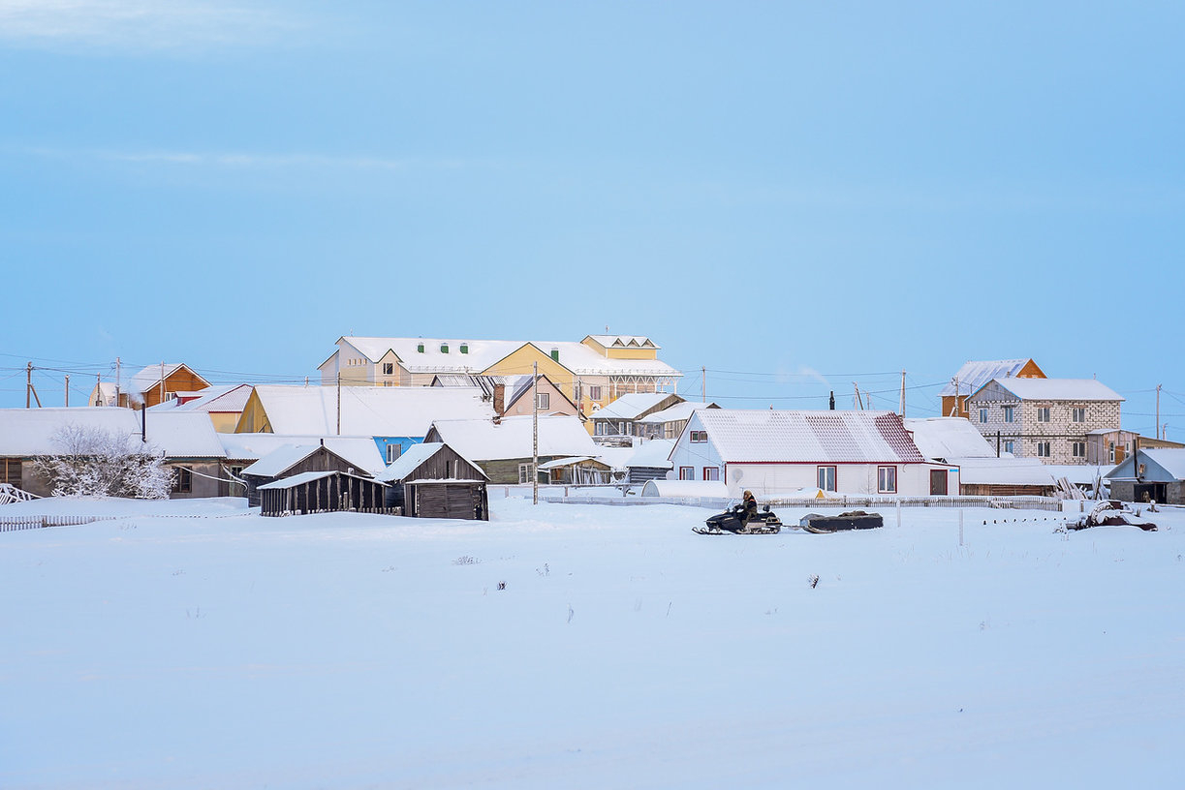
Администрация Сельского поселения
«Тельвисочный сельсовет» Заполярного района
Ненецкого автономного округа
БЮДЖЕТ ДЛЯ ГРАЖДАН
ПРОЕКТ Решения
от ______2026 года № _____
Совета депутатов Сельского поселения«Тельвисочный сельсовет»
Заполярного района Ненецкого автономного округа
«Об исполнении местного бюджета за 2025 год»
Контактная информация:
Администрация Сельского поселения «Тельвисочный сельсовет» ЗР НАО
166710, НАО, с. Тельвиска, ул. Школьная, д. 9
Тел. 8-818-53-39-202
E-mail:telwiska@mail.ru
telviskab@yandex.ru

Slide 2
Содержание
Основные показатели прогноза социально-экономического развития Сельского поселения ....... | 3-4
Основные характеристики местного бюджета ………………………………………………………………………. | 5
Исполнение местного бюджета | 6
Бюджетная терминология | 7
Муниципальный долг | 8
Структура доходов местного бюджета Доходы от использования имущества Доходы от оказание платных услуг и компенсации затрат государства Прочие неналоговые доходы | 9 10 11 12
Общегосударственные вопросы Национальная оборона. Национальная безопасность и правоохранительная деятельность | 13 14
Национальная экономика | 15
Жилищно – коммунальное хозяйство | 16
Образование. Социальная политика. Физическая культура и спорт | 17
Социально – значимые проекты | 18
Муниципальные программы Сельского поселения «Тельвисочный сельсовет» ЗР НАО Оценка эффективности муниципальных программ | 19-20
Предоставление субсидий | 21
Вложения в инвестиции | 23
Публичные слушания | 24

Slide 3
Основные показатели
прогноза социально-экономического развития
Сельского поселения"Тельвисочный сельсовет" ЗР НАО
Показатели | Единица измерения | отчет | отчет | план | ожидаемое исполнение | прогноз
 |  | 2023 | 2024 | 2025 | 2025 | 2026
Численность населения (среднегодовая) |  | 801 | 794 | 795 | 795 | 795
Площадь жилого фонда | кв.м. | 27160,7 | 29859,2 | 29859,2 | 29859,2 | 29859,2
Протяженность электрических сетей | метр | 14 062,07 | 14 672,07 | 14 672,07 | 14 672,07 | 14 672,07
Количество электростанций | шт | 2 | 2 | 2 | 2 | 2
Трансформаторные подстанции | шт | 4 | 4 | 4 | 4 | 4
Протяженность ВЛ | метр | 11 338,00 | 11 338,00 | 11 338,00 | 11 338,00 | 11 338,00
Количество котельных | единиц | 3 | 3 | 3 | 3 | 3
Протяженность теплотрассы | единиц | 4390,15 | 4390,15 | 4390,15 | 4390,15 | 4390,15
Протяженность газораспределительной поселковой сети | единиц | 6884,25 | 6884,25 | 6884,25 | 6884,25 | 6884,25
Деревянные мостовые | метр | 2906,0 | 2905,0 | 2926,0 | 2926,0 | 2 926,0
Тротуары из брусчатки |  | 476,0 | 476,0 | 476,0 | 476,0 | 476,0
Пожарные водоемы | единиц | 8 | 8 | 8 | 8 | 8
Обеспечение первичных мер пожарной безопасности | тыс.руб | 107,5 | 157,7 | 213,7 | 213,7 | 197,6
Водоснабжение (колодцыв с.Тельвиска, д.Устье) | единиц | 2,00 | 2,00 | 2,00 | 2,00 | 2,00
Протяженность автомобильных дорог общего пользования с твердым покрытием (федерального, регионального и межмуниципального, местного значения) | км. | 5,11 | 5,11 | 5,11 | 5,11 | 5,11
детские площадки | единиц | 5 | 5 | 5 | 5 | 5
спортивные площадки | единиц | 1 | 1 | 1 | 1 | 1
Памятники воинам ВОВ | единиц | 2 | 2 | 2 | 2 | 2
Памятники культуры "Крест обетный" | единиц | 1 | 1 | 1 | 1 | 1
Малое и среднее предпринимательство, включая микропредприятия | единиц | 8 | 10 | 10 | 8 | 8

Slide 4
Сельское поселение
«Тельвисочный сельсовет»
Заполярного района
Ненецкого автономного округа
257,05 га
795 человек без учета временно зарегистрированных
3 населенных пункта
д.Устье
с. Тельвиска
д.Макарово

Slide 5
Основные характеристики местного бюджета
Показатель, тыс.рублей | Факт 2023 | Факт 2024 | Утверждено 2025 | Уточненный план 2025 | Исполнено 2025 | % исполнения
Доходы | 68 003,3 | 114 260,3 | 223 545,8 | 327 707,0 | 326 093,5 | 99,5
Безвозмездные поступления | 62 489,0 | 109 053,4 | 219 353,9 | 323 067,9 | 319 878,6 | 99,0
в т.ч.:
1.из окружного бюджета | 7 922,5 | 65 751,0 | 159 369,6 | 259 869,6 | 259 869,4 | 99,0
2. из районного бюджета | 54 566,5 | 42 218,7 | 219 353,9 | 63 645,5 | 60 437,9 | 94,5
3. прочие безвозмездные поступления: | 0,0 | 1082,5 | 0,0 | -447,2 | -447,2 | -
от возврата остатков субсидий, субвенций и иных межбюджетных трансфертов | 0,0 | 1,2 | 0,0 | 0,0 | 18,5 | -
Возврат прочих остатков субсидий, субвенций и иных межбюджетных трансфертов, имеющих целевое назначение, прошлых лет из бюджетов сельских поселений | 0,0 | 0,0 | 0,0 | -447,2 | -447,2 | 100
Налоговые, неналоговые доходы | 5514,3 | 5206,9 | 4 191,9 | 4 639,1 | 6 214,9 | 134,0
Расходы | 126 589,3 | 114 346,5 | 223 545,8 | 328 135,2 | 324 261,1 | 98,8
Профицит/Дефицит (+/-) | -58 586,0 | -86,2 | 0,0 | -428,2 | 1 832,4 | -
% дефицита | 1062,4 | - | - | 9,2 | - | -
Источники финансирования дефицита бюджета | 1062,4 | 0,0 | 0,0 | 9,2 | - | -
Изменение остатков на счетах по учету средств бюджета | 1062,4 | 0,0 | 0,0 | 9,2 | - | -

Slide 6
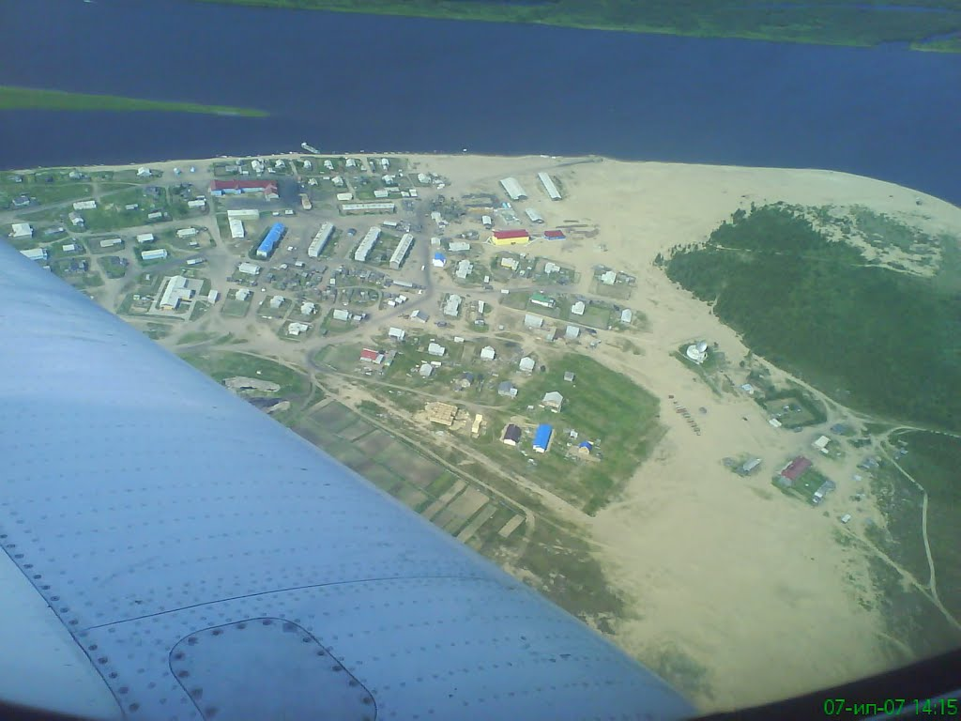
Исполнение местного бюджета в 2025 году
ПЛАН
ФАКТ
расходы 328135,2 тыс.рублей
расходы 324 261,1 тыс.рублей
доходы 327 707,0 тыс.рублей
доходы 326 093,5 тыс.рублей
дефицит (-) 428,2тыс.рублей
Профицит 1 832,4 тыс.рублей

Slide 7

Бюджетная терминология
Расходы
Доходы
Расходы
Доходы
Дефицит бюджета (превышение расходов бюджета над его доходами) Принимается решение об источниках покрытия дефицита бюджета: использовать имеющиеся накопления, остатки или привлечь заемные средства.
Профицит бюджета — превышение доходов бюджета над его расходами Необходимо определить, как их использовать: накапливать резервы остатки или погашать долг.
Государственный или муниципальный долг -обязательства публично-правового образования по полученным кредитам, выпущенным ценным бумагам, предоставленным гарантиям перед третьими лицами.

Slide 8

Муниципальный долг в 2025 году
Сельского поселения «Тельвисочный сельсовет» Заполярного района Ненецкого Автономного Округа
не планировался

Slide 9
2025
Исполнение доходов местного бюджета
327 707,0
тыс.руб.
99,5%
Налоговые доходы
тыс.руб. 128,9 %
Неналоговые доходы
2 466,7 тыс. руб. 142,4%
Безвозмездные поступления
319 878,6 тыс.руб. 99,0%
Налог на доходы физических лиц 1562,5 тыс.руб. 117,4%
-Акцизы 927,3 тыс. руб. 104,5%
-Налог на совокупный доход 913,9 тыс.руб. 242,0%
-Налог на имущество физических лиц
113,7 тыс. руб. 127,5%
Земельный налог – 223,7тыс. руб. -100%
Государственная пошлина
7,1 тыс. руб. 102,9%
Доходы от использования имущества, находящегося в государственной и муниципальной собственности
1 744,2тыс. руб. 172,7%
Доходы от оказания платных услуг (работ) и компенсации затрат государства
721,8 тыс. руб. 100%
Прочие неналоговые доходы 447,2 тыс. руб. 100%
-Дотации 8 186,3 тыс.руб. 100%.,
в т.ч.:
из окружного бюджета – 2 489,8 т. р.
из районного бюджета – 5 696,5 т. р.
-Субсидии – 224 594,4 тыс.руб.
-Субвенции –32 785,2 тыс. руб.
-Иные межбюджетные трансферты –
54 741,4 тыс. руб.

Slide 10
Доходы от использования имущества
Наименование арендаторов | Наименование арендуемого имущества | Факт за 2024 год | Уточненный план на 2025 | Исполнение за 2025 | % исполнения
Физические лица | Земельный участок | 2,5 | 2,7 | 2,5 | 92,6%
ООО «Новатор» | земельный участок под строительство 12-ти кв.дома | 256,5 | 0,0 | 87,6 | -
ООО "Автомаркет» | оплата по договору аренды земельного участка № 08-20/94 от 27.08.2021 | 100,3 | 0,0 | 81,2 | -
КУ "МФЦ НАО | аренду нежилого помещения 20,0 кв.м. | 105,7 | 105,6 | 105,6 | 100%
ГУП НАО «Нарьян – Марская электростанция» | трансформаторные подстанции, линии электропередач, нежилое помещение 6,6 кв.м | 23,9 | 23,9 | 41,9 | 175,3%
Физические лица | Коммерческий найм муниципального жилого фонда | 515,4 | 325,1 | 818,1 | 251,6%
Население | Плата за пользование жилым помещением (соцнайм) | 427,7 | 418,5 | 473,6 | 113,2%
Потребительский кооператив «Север» | Размещение нестационарного объекта общественного питания | 0,0 | 134,4 | 134,4 | 100%
ИТОГО |  | 1 432,0 | 1 010,2 | 1 744,9 | 133,0%

Slide 11
Доходы от оказания платных услуг (работ) и компенсации затрат государства
Наименование арендаторов | Наименование показателя | Факт за 2024 год | Уточненный план на 2025 год | Исполнение за 2025 год | % исполнения
МКП «Энергия»; Кабинет участкового; КУ "МФЦ НАО, ГУП НАО «Нарьян – Марская электростанция» | 284,9 | 278,4 | 274,6 | 274,6 | 100%
Прочие доходы от компенсации затрат бюджетов сельских поселений | 0,0 | 0,0 | 447,2 | 447,2 | 100
ИТОГО | 284,9 | 278,4 | 721,8 | 721,8 | 101,1

Slide 12

Общегосударственные вопросы
Наименование | Раздел, подраздел | 2023 факт | 2024 исполнение | 2025 первоначальный план | 2025 уточненный план | 2025 исполнение | % исполнения
Функционирование высшего должностного лица муниципального образования | 0102 | 4 662,3 | 3 732,1 | 4 047,8 | 4 412,8 | 4 266,3 | 96,7
Функционирование представительных органов муниципальных образований | 0103 | 123,0 | 124,3 | 84,0 | 84,0 | 84,0 | 100
Функционирование исполнительных органов власти местных администраций | 0104 | 12 224,6 | 12 562,9 | 15 899,3 | 15 503,3 | 14 967,9 | 96,5
Обеспечение деятельности органов финансово-бюджетного контроля | 0106 | 528,2 | 560,9 | 560,9 | 631,1 | 631,1 | 100
Проведение выборов главы и представительных органов | 0107 | 0,0 | 0,0 | - | - | - | -
Резервные фонды | 0111 | 0,0 | 0,0 | 50,0 | 50,0 | 0,0 | -
Другие общегосударственные вопросы | 0113 | 6 184,7 | 3 139,3 | 3 504,2 | 4 332,3 | 4 053,1 | 93,6

Slide 13
Национальная оборона.
Национальная безопасность и правоохранительная деятельность.
Наименование | Раздел, подраздел | 2023 факт | 2024 факт | 2025 Первоначальный план | 2025 уточненный план | 2025 исполнение | % исполнения
Мобилизационная и вневойсковая подготовка | 0203 | 207,7 | 323,4 | 296,3 | 298,5 | 298,5 | 100
Защита населения и территории от чрезвычайных ситуаций природного и техногенного характера, гражданская оборона | 0310 | 227,8 | 284,1 | 290,9 | 282,2 | 282,1 | 100
Другие вопросы в области национальной безопасности и правоохранительной деятельности. | 0314 | 781,8 | 50,1 | 61,9 | 61,9 | 61,9 | 100

Slide 14
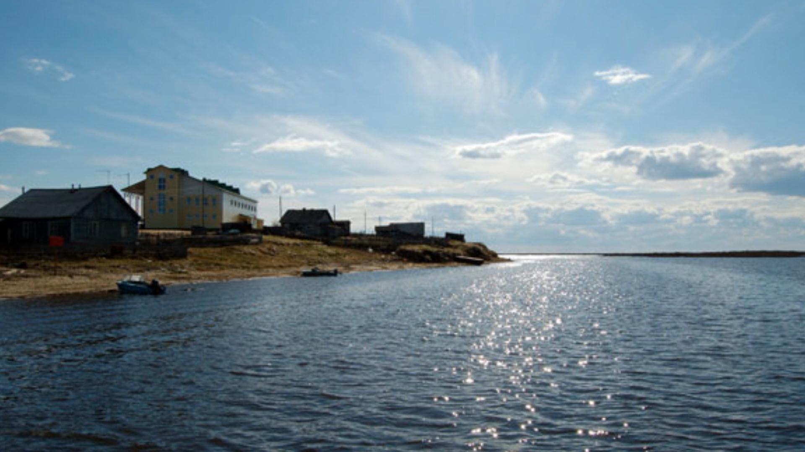
Национальная экономика.
Наименование | Раздел, подраздел | 2023 факт | 2024 факт | 2025 Первоначальный план | 2025 уточненный план | 2025 исполнение | % исполнения
Транспорт (содержание мест причаливания) | 0408 | 867,4 | 879,6 | 894,6 | 894,6 | 894,5 | 100
Дорожное хозяйство (дорожные фонды). | 0409 | 11 725,5 | 3 187,0 | 2350,0 | 2558,2 | 2522,0 | 98,6
Другие вопросы в области национальной экономики | 0412 | 77,0 | 22,0 | 35,0 | 70,0 | 70,0 | 100

Slide 15
Жилищно – коммунальное хозяйство
Наименование | Раздел, подраздел | 2023 факт | 2024 факт | 2025 первоначальный план | 2025 уточненный план | 2025 исполнение | % исполнения
Жилищное хозяйство | 0501 | 72 451,3 | 60430,8 | 167 356,7 | 271062,8 | 271 062,4 | 100
Коммунальное хозяйство | 0502 | 7 900,8 | 9 813,6 | 14 268,5 | 15 063,6 | 12 293,1 | 81,6
Благоустройство | 0503 | 3 868,5 | 14 823,8 | 7 920,0 | 7 209,7 | 7 164,6 | 99,4
Другие вопросы в области жилищно-коммунального хозяйства | 0505 | 0,0 | 0,0 | 0,0 | 0,0 | 0,0 | -

Slide 16
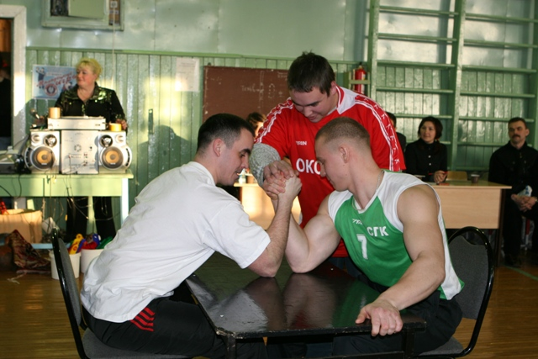
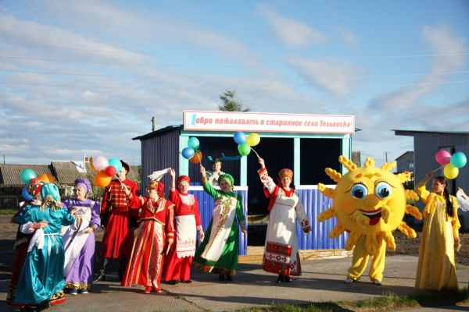
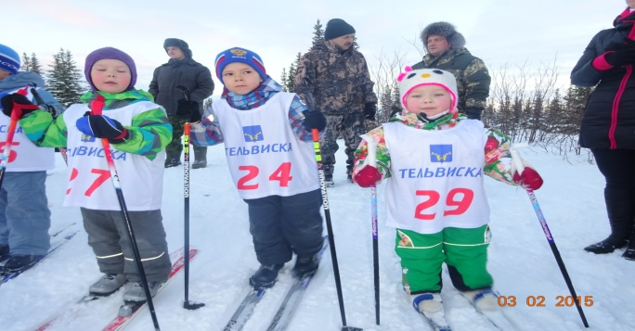
Образование. Культура. Социальная политика.
Физическая культура и спорт
Наименование | Разде, подраздел | 2023 факт | 2024 факт | 2025 первоначальный план | 2025 уточненный план | 2025 исполнение | % исполнения
Молодежная политика и оздоровление детей | 0707 | 51,1 | 34,0 | 53,1 | 53,1 | 42,8 | 80,6
Культура | 0,0 | 0,0 | 0,0 | 874,9 | 815,1 | 815,1 | 100
Социальная политика | 1001 1003 1006 | 4 175,0 0,0 0,0 | 4 329,6 | 4 659,7 204,0 50,0 | 4 659,7 0,0 50,0 | 4 659,6 -+ - | 100 - -
Физическая культура и спорт | 1101 | 29,9 | 28,2 | 44,0 | 41,2 | 41,0 | 99,5

Slide 17
Социально – значимые проекты.
Наименование | 2023 факт | 2024 факт | 2025 план | 2025 уточненный план | 2025 исполнение | % исполнения
Приобретение жилых помещений в с.Тельвиска Сельского поселения "Тельвисочный сельсовет" Заполярного района Ненецкого автономного округа | 0,0 | 23 538,8 | 157 065,8 | 238 266,0 | 238 265,8 | 100
Проведение мероприятий для детей и молодежи | 50,1 | 34,0 | 53,1 | 53,1 | 42,8 | 80,6
Изготовление, доставка и установка надгробных памятников участникам ВОВ и локальных войн | 0,0 | 0,0 | 50,0 | 51,1 | 51,1 | 100
Возмещение пенсионерам старше 70-ти лет капитального ремонта, находящегося в их собственности жилого помещения | 200,0 | 0,0 | 204,0 | 0,0 | 0,0 | -
Проведений спортивных мероприятий | 27,1 | 28,2 | 44,0 | 41,2 | 41,0 | 99,5

Slide 18
Муниципальные программы Сельского поселения
«Тельвисочный сельсовет» ЗР НАО
Наименование | 2023 факт | 2024 факт | 2025 первоначальный план | 2025 уточненный план | 2025 исполнение | % исполнения
Муниципальная программа "Молодежь Сельского поселения "Тельвисочный сельсовет" Заполярного района Ненецкого автономного округа на 2025 - 2027 годы" | 50,1 | 53,1 | 53,1 | 53,1 | 42,8 | 80,6
Муниципальная программа «Развитие малого и среднего предпринимательства на территории Сельского поселения "Тельвисочный сельсовет" Заполярного района Ненецкого автономного округа на 2024 - 2026 годы" | 0,0 | 0,0 | 0,0 | 0,0 | 0,0 | -
Муниципальная программа «Развитие и поддержка муниципального жилищного Сельского поселения "Тельвисочный сельсовет" Заполярного района Ненецкого автономного округа на 2025 - 2027 годы" | 98,0 | 98,0 | 317,3 | 317,3 | 317,2 | 100
Муниципальная программа «Строительство (приобретение) жилых помещений на территории Сельского поселения «Тельвисочный сельсовет» Заполярного района Ненецкого автономного округа на 2024 – 2026 годы». | 0,0 | 181 451,0 | 157 065,8 | 238 266,0 | 238 265,8 | 100
Муниципальная программа «Благоустройство территории Сельского поселения «Тельвисочный сельсовет» Заполярного района Ненецкого автономного округа на 2024- 2026 годы». | 0,0 | 1 189,7 | 749,3 | 1 003,3 | 976,1 | 97,3

Slide 19

Эффективность муниципальных программ
МО «Тельвисочный сельсовет» НАО
Эффективные 1
Оценивалось
5
муниципальных
программ
Умеренно эффективные 4
Менее эффективные 0
Эффективность неудовлетворительная 0

Slide 20
Предоставление субсидий - 8 263,9 тыс. руб.
МКП «Энергия»
на возмещение
недополученных доходов или финансовое
возмещение затрат, возникающих при оказании
жителям поселения услуг общественных бань"

Slide 21
в 2025 году вложения в инвестиции составили сумму 238 265,8 тыс. руб. Приобретены 34 жилых помещения в с.Тельвиска Сельского поселения "Тельвисочный сельсовет" Заполярного района Ненецкого автономного округа
Бюджетные инвестиции

Slide 22
Публичные слушания
19 марта в 17 часов
в здании Администрации
Сельского поселения«Тельвисочный сельсовет»
Заполярного района Ненецкого автономного округа состоялись публичные слушания по проекту решения
«Об исполнении местного бюджета за 2025 год»
.

Slide 23
Спасибо за внимание!

